Slide 1

خودکارسازی با SystemD
میر سبحان نوری – آذر ۱۴۰۴

Slide 2
فهرست مطالب
systemd چیست
Init system ها
نحوه کار systemd
ابزارهای جانبی
بررسی Unitها
دست به کد!

Slide 3
Systemd چیست
Systemd مجموعه‌ای از بلوک‌های ساختاری پایه برای سیستم لینوکس است. این ابزار مدیر سیستم و سرویس را فراهم می‌کند که با PID 1 اجرا می‌شود و بقیه اجزای سیستم را راه‌اندازی می‌کند.
معرفی شده در فدورا ۱۵
Init system غالب در اکثر توزیع ها

Slide 4
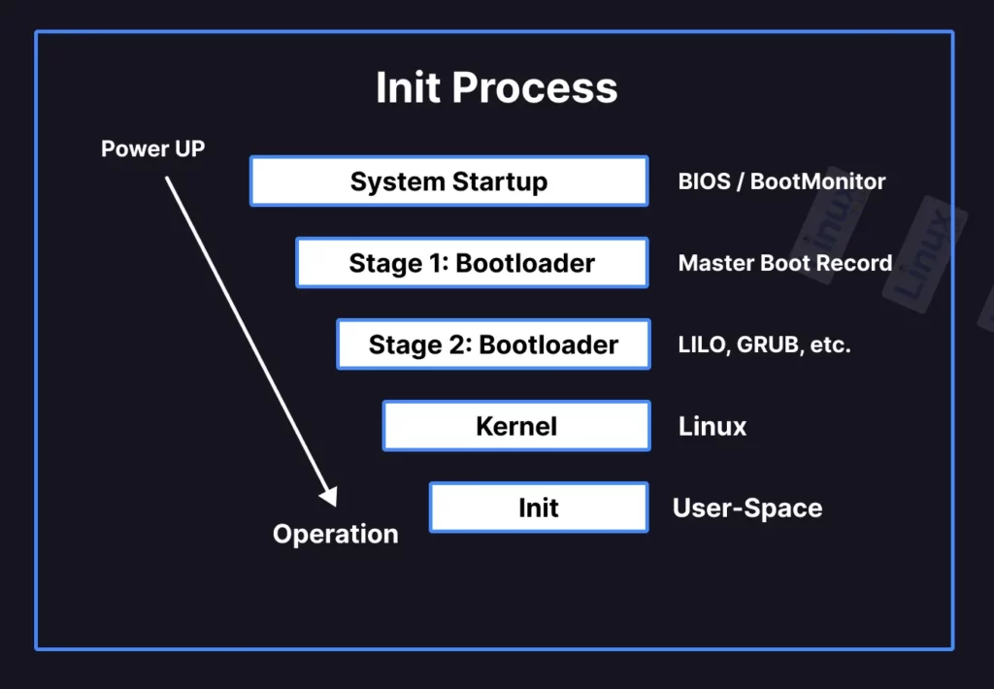
Init System چیست
مسئول راه‌اندازی اولیه سیستم‌عامل، مدیریت سرویس‌ها و فرآیندهای اصلی ، و بوت کردن بقیه اجزای سیستم به عنوان اولین فرآیند (PID 1) هست!

Slide 5

Init system گوناگون
SysVinit
Runit
OpenRC
S6
busybox init

Slide 6
مزایا:
عملکرد: راه‌اندازی موازی سریع و فعال‌سازی سوکت.
قابلیت اطمینان: نظارت قوی بر سرویس‌ها و restart خودکار.
استانداردسازی: رابط کنترل یکپارچه (systemctl).
ویژگی‌های پیشرفته: ادغام native با cgroups و ویژگی‌های مدرن کرنل.
مدیریت وابستگی: حل تمیز "جهنم ترتیب بوت" SysVinit.

Slide 7
معایب
طراحی مونولیتیک: نقض فلسفه اصلی UNIX سادگی.
گسترش بیش از حد: مدیریت وظایف نامرتبط زیاد (لاگینگ، شبکه، لاگین).
پیچیدگی: کد بیس بزرگ در مقایسه با جایگزین‌های مینیمالیستی.
لاگ‌های باینری: journald از لاگ‌های باینری استفاده می‌کنه، که عیب‌یابی سنتی رو سخت می‌کنه.
همتایی تنگ: جایگزینی یا اجرا بدون کامپوننت‌های دیگه systemd سخته.

Slide 8
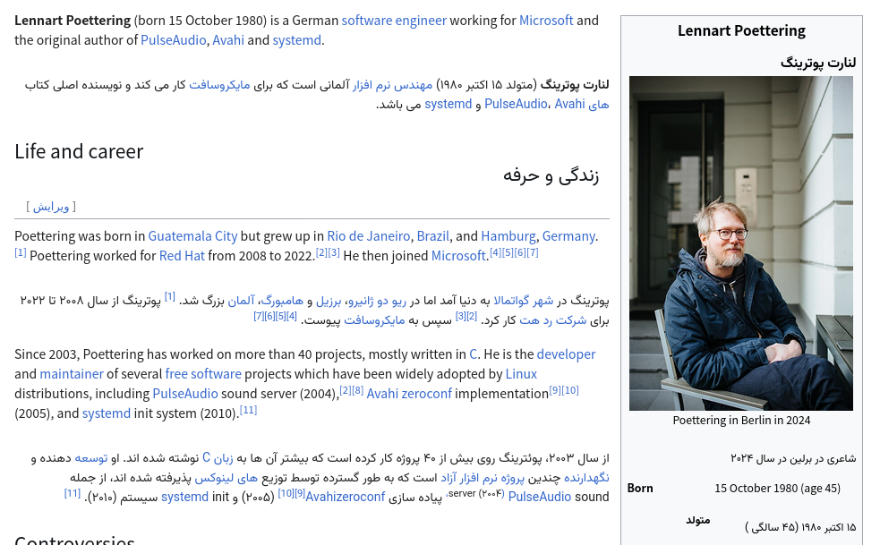

Slide 9
رمز و راز P1
خشت اول
پدر همه یتیمان
کشته نمی‌شود
قاتل دیوان و زامبی‌ها
شروع فضای‌کاربر
کرش، ددلاک، عدم‌پایداریف = کرنل پنیک، ریبوت

Slide 10
ابزار های خط فرمان
systemctl
Systemd-analyze
Bootctl
Journalctl
Systemd-run
loginctl

Slide 11
Units
service
socket
target
timer
mount / automount
path

Slide 12
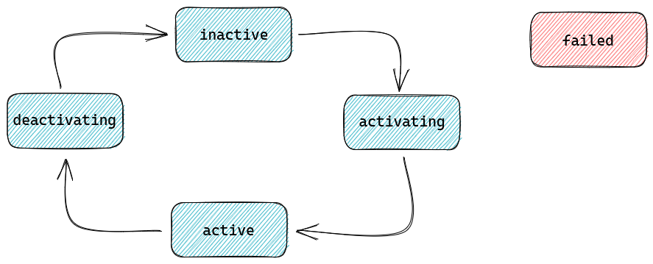
Deamon status

Slide 13
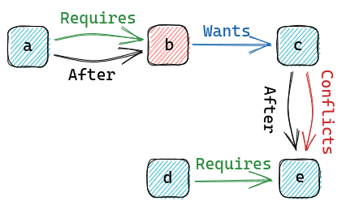
Deamons Dependency

Slide 14
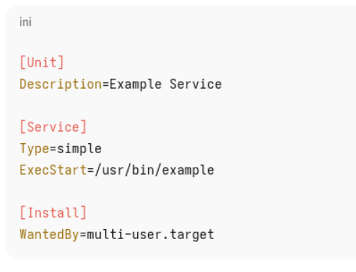
Service
Type مشخص میکند چگونه یه سرویس درحالت اجرا و شروع شده در نظر گرفته شود

Slide 15
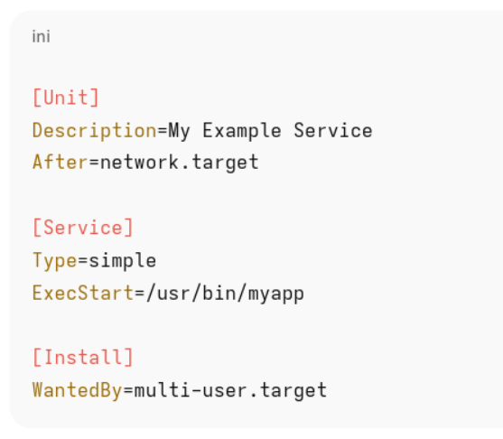
Unit layout
نام یونیت: {unit-name}@.{unit-type}
[Unit] متادیتا
[{unit-type}]
[Install] = Target

Slide 16
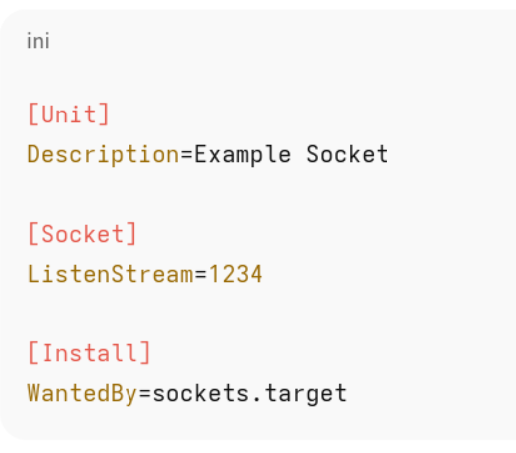
Socket
On-Demand service activation

Slide 17
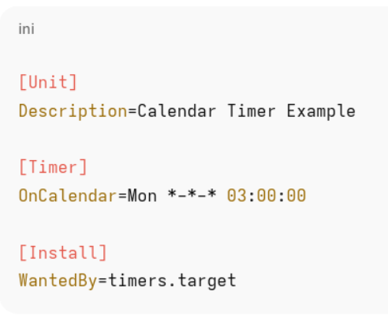
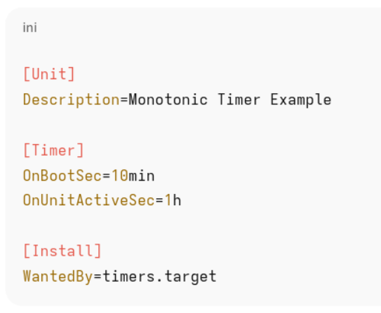
Timer

Slide 18
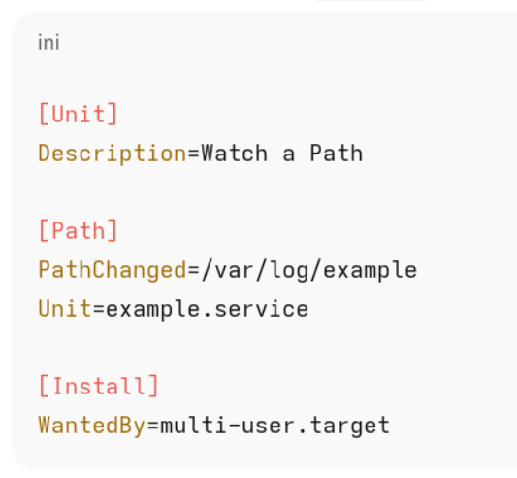
Path

Slide 19
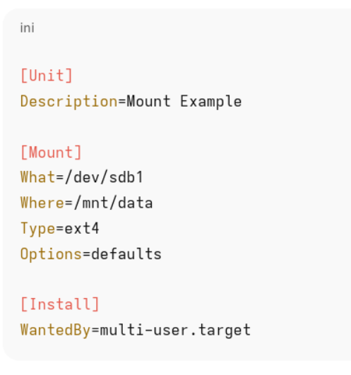
Mount

Slide 20
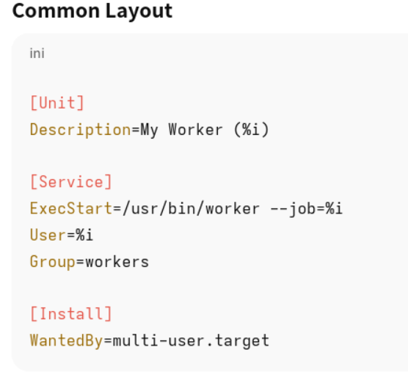


Templates
ssh@.service
worker@.service
backup@.timer

Slide 21
دست به کد!

Slide 22
منابع
https://systemd-by-example.com/
https://wiki.archlinux.org/title/Systemd
https://0pointer.de/public/systemd-ebook-psankar.pdf
https://exampleconfig.com/tools/systemd-generator

